Slide 1
ДРУГ ИЛИ ВРАГ?
3-6 классы
Заведующий кабинетом медицинской профилактики, врач-психиатр БУЗ и СПЭ УР «РКПБ МЗ УР» Батохина К. К.
Заведующий организационно-методическим отделом БУЗ УР «РЦМП «Центр общественного здоровья» МЗ УР» Тарутина Т.М.

Slide 2
СТРЕСС – ДРУГ ИЛИ ВРАГ?
Стресс – это состояние сильного эмоционального напряжения
незначительные стрессы неизбежны, безвредны,
они делают человека сильнее и опытнее
это защитный механизм, но если организму приходится защищаться постоянно и чрезмерно, мы становимся уязвимы для болезней

Slide 3
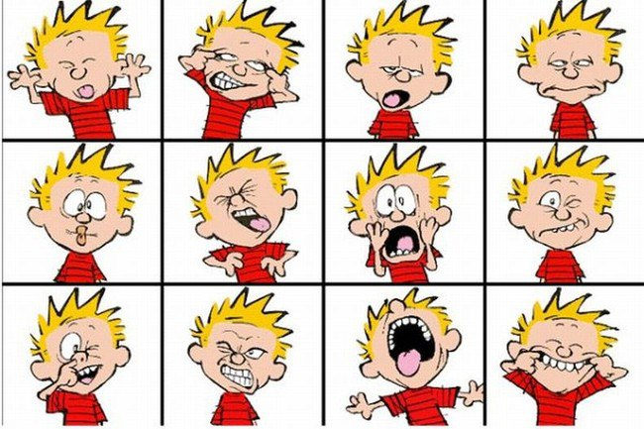
СТРЕСС – ДРУГ ИЛИ ВРАГ?
Что человек может чувствовать при сильном или длительном стрессе?
рассеянность, невнимательность
снижение или усиление аппетита
неприятные ощущения в теле
плохой сон, ночные кошмары
пониженное настроение
непонятное беспокойство
раздражительность
плаксивость
сильная утомляемость
страхи
навязчивые мысли, навязчивые
действия (когда что-то надо
обязательно сделать)

Slide 4
СТРЕСС – ДРУГ ИЛИ ВРАГ?
Что может присоединиться
к жалобам при длительном
или сильном стрессе?
выпадение волос
аллергия, раздражение, сыпь на коже
проблемы с желудком
частые простудные и инфекционные заболевания
учащенное сердцебиение, высокое артериальное давление
напряжение и судороги в мышцах
нервный тик

Slide 5
СТРЕСС – ДРУГ ИЛИ ВРАГ?
СПОСОБЫ ПРЕОДОЛЕНИЯ СТРЕССА
Снимайте эмоциональное напряжение
Поможет снять эмоциональное напряжение физическая нагрузка:
- Ходьба
- Бег
- Плавание
- Велосипед
- Танцы
- Спортивные игры

Slide 6
СТРЕСС – ДРУГ ИЛИ ВРАГ?
Будь рядом с теми, кого любишь, рассказывай им о своих переживаниях

Slide 7
СТРЕСС – ДРУГ ИЛИ ВРАГ?
Не бойся просить помощи у близких, педагога или школьного психолога

Slide 8
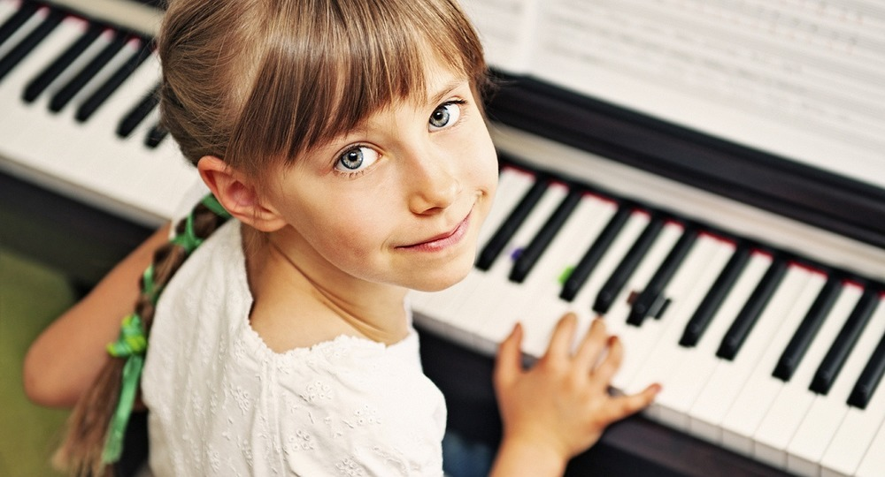
СТРЕСС – ДРУГ ИЛИ ВРАГ?
Занимайся любимым делом,
найди себе хобби

Slide 9
СТРЕСС – ДРУГ ИЛИ ВРАГ?
Окружай себя яркими цветами и любимыми вещами

Slide 10
СТРЕСС – ДРУГ ИЛИ ВРАГ?
Больше улыбайся

Slide 11
СТРЕСС – ДРУГ ИЛИ ВРАГ?
Нормально высыпайся

Slide 12
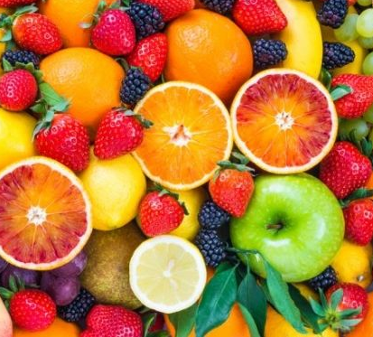
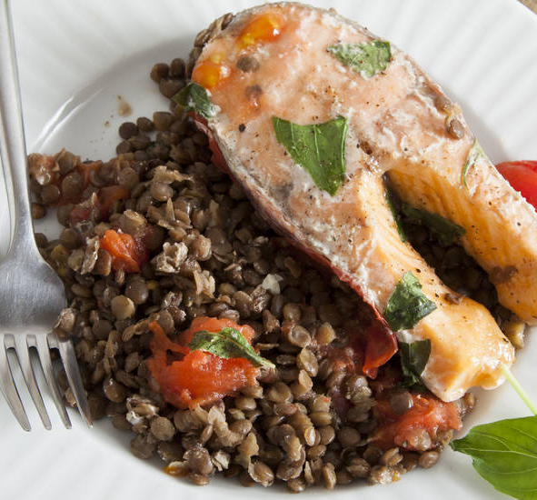
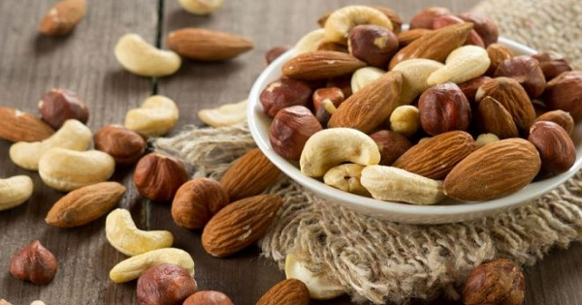
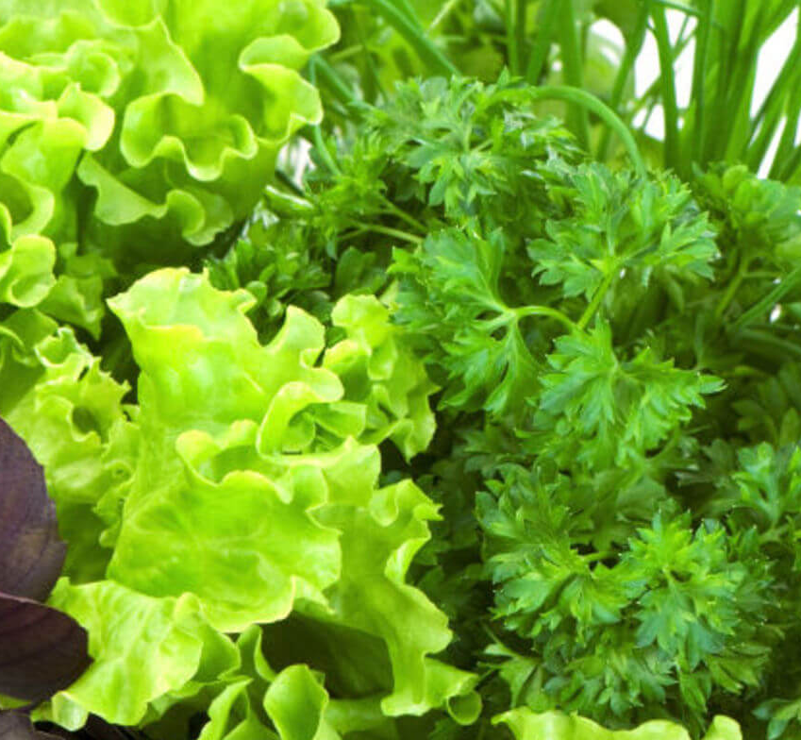
СТРЕСС – ДРУГ ИЛИ ВРАГ?
Антистрессово питайся
Продукты, помогающие справляться со стрессом:
овощи, фрукты
зелень (петрушка, салат)
бобовые (горох, фасоль)
орехи
каши (овсяная и др.)
какао
морская рыба
морская капуста

Slide 13
СТРЕСС – ДРУГ ИЛИ ВРАГ?
И самое главное:
Не принимай все неприятности близко к сердцу
Не требуй слишком много от себя
Но если тяжело – поделись с близким человеком, педагогом, которому доверяешь, или со школьным психологом
Телефон доверия – 8-800-100-09-06
Сайт «ПерезагрузиСтресс.рф»
ЕСЛИ ТЫ НЕ УМЕЕШЬ СНИМАТЬ СТРЕСС, НЕ НАДЕВАЙ ЕГО!

